Slide 1
HACETTEPE IEEE PYTHON EĞİTİMİ DERS 1
01100100 01101111 01101101 01100001 01110100 01100101 01110011

Slide 2
MERHABA! ..
Ben Emre Can Mert, eğitim boyunca eğitmeniniz olacağım.
Python ile yaklaşık 2,5 yıllık tecrübem var, ve şu anda Hacettepe Üniversitesinde 2. Sınıf İstatistik Öğrencisiyim aynı zamanda da Asistan Stajyer olarak çalışmaktayım.
Yapay zeka tabanlı bir deprem risk haritası oluşturma üzerinde çalışıyorum.

Slide 3
Bu derste öğreneceklerimiz:
01
02
03
04
05
06
Programlama dili nedir?
Neden Python?
Pythonun Özellikleri.
Neler öğreneceğiz?
IDE nedir? Nasıl kod ve nerede kod yazacağız?
Kodlamaya giriş.

Slide 4
Programlama dili Nedir?
01
Programlama dili, bir bilgisayara ne yapmasını istediğini anlatmamızın tepkileştirilmiş bir yoludur. Bilgisayara nasıl bir işlem yapacağını, işlemi nasıl yapacağını ve hangi koşullarda işlemi nasıl yapacağını söyler.

Slide 5
Derleme ve Yorumlama
Derlenen Diller
Bilgisayar tarafından anlaşılması için derleyici kullanılması gereken dillerdir. Yazılanlar direkt anlaşılmak yerine derleyici tarafından makine diline çevrilerek bilgisayar tarafından anlaşılır.
Yorumlanan Diller
Bilgisayar tarafından anlaşılması için yorumlayıcı kullanılması gereken dillerdir. Yazılanlar komut komut okunur ve çalışılan makinenin komut setlerine çevrilerek çalıştırılır.

Slide 6
Neden Python?
02
Kolay, Gelişmiş ve Esnek

Slide 7
Neden PYTHON?
Kolaylık
Diğer yazılım dillerinin çoğundan; öğrenmesi, yazılması ve okunması çok daha kolay bir dil ve bunun beraberinde bir sürü avantajı var.
Gelişen Topluluk ve Kütüphaneler
Python’un sağladığı kolaylıklardan ötürü sürekli olarak büyüyen bir kitlesi var, bu sayede düzenli olarak gelişen kütüphaneleri mevcut, kütüphaneler herhangi bir uygulama veya amacın geliştirilme sürecini önemli ölçüde hızlandırır.
Esneklik
Python genel-amaçlı bir programlama dili olarak bilinir her alan için en ideali olmasa da her programlama alanının var olmasına olanak sağlar ve geniş kütüphane imkanıyla çoğu geliştirme sürecini önemli ölçüde hızlandırır.

Slide 8
Python’un Özellikleri
03

Slide 9
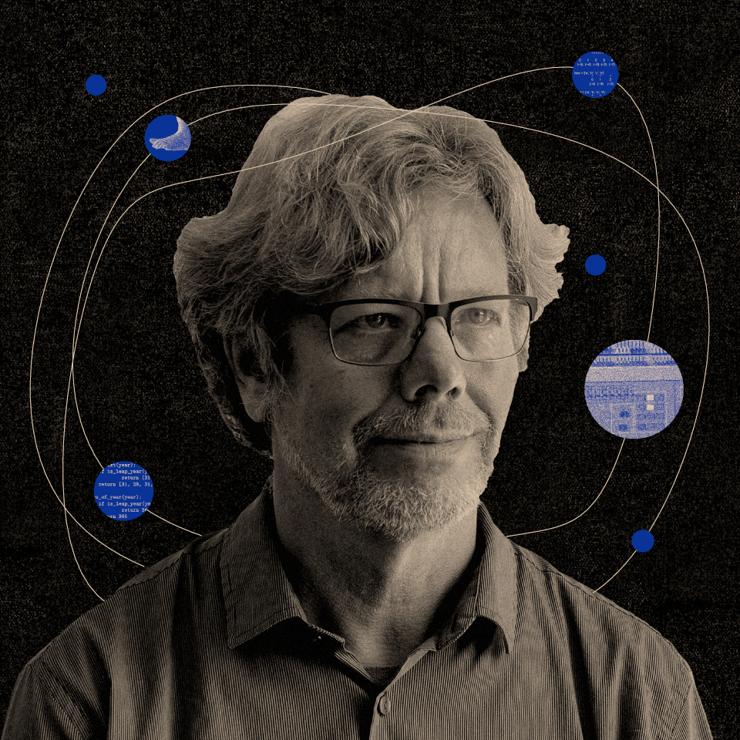
Guido van Rossum
Python yazılım dili 1989’da Hollandalı Guido van Rossum tarafından bir hobi olarak geliştirilmeye başlandı 1991’de ise ilk kez bir tam sürümü (0.9) yayınlandı.
Guido, 1999’da “Programming For Everybody.” adlı bir teklifi ARPA(Advanced Research Projects Agency)’e sundu ve Python için hedeflerinden bahsetti.

Slide 10
Hedefler:
Piyasadaki yazılım dilleri kadar iddialı ve onlarla rekabet edebilecek bir dil
Açık Kaynak Kodlu dolayısıyla isteyen herkes dilin geliştirilmesine katkıda bulunabilir
Düz İngilizce ile rahatça okunabilir ve anlaşılabilir, kolay adapte olunabilir
Günlük işler için uygun bir dil
Kısa geliştirme süreleri sağlayan bir dil
Olmasını hedeflemiştir, ve günümüzde Python bu hedeflerin çok daha ötesindedir.

Slide 11
Python’un Özellikleri:
Nesne Tabanlı Olması ( Object-Oriented )
Yorumlayıcı bir Dil
Girintili yazılır
Platformdan bağımsızdır *
Açık Kaynak kodludur
Dinamik belleklidir

Slide 12
Neler Öğreneceğiz?
04

Slide 13
IDE Nedir?
05
IDE(Integrated development environment), Yazılımcıların daha kolay kod yazabilmesi için yaratılan uygulamalardır, bu uygulamalar sayesinde kodu çok daha hızlı bir şekilde test edebilir ve yazabilirler.

Slide 14

replit.com

